Slide 1
第七章 IPv6协议
刘 轶
北京航空航天大学 计算机学院

Slide 2
本章内容
7.1 概述
7.2 IPv6地址
7.3 IPv6首部
7.4 IPv4向IPv6过渡

Slide 3
7.1 概 述

Slide 4
7.1 概 述
随着Internet的快速发展，现在IPv4已很不适用
  IP地址空间耗尽问题
  安全性问题
  服务质量问题
  …
解决IP地址耗尽问题的措施：
  采用无类别编址CIDR，使IP地址的分配更加合理
  采用网络地址转换NAT方法以节省全球 IP地址
  采用具有更大地址空间的新版本的IP协议 IPv6
IETF于1992年提出推出下一代IP，即IPng(IP Next Generation)
IPv6于1998年成为标准草案
  RFC 2460—2463

Slide 5
7.1 概 述
IPv6引入的主要变化：
  更大的地址空间
    IPv6将地址从IPv4的32位增大到了128位
  扩展的地址层次结构
  灵活的首部格式
  改进的选项
  允许协议继续扩充
  支持即插即用(即自动配置)
  支持资源的预分配

Slide 6
7.2 IPv6地址

Slide 7
7.2 IPv6地址
IPv6数据报的目的地址可以是三种基本类型地址之一
  单播(unicast)：传统的点对点通信
  组播/多播(multicast)：一点对多点的通信
  任意播(anycast)：IPv6增加的类型，任意播的目的站是一组计算机，但数据报在交付时只交付其中的一个，通常是距离最近的一个
IPv6地址为128位
  地址空间>3.4×10³⁸，地球表面每平方米7×10²³个地址
IPv6地址采用冒号十六进制记法(colon hexadecimal notation)
  每个 16 位的值用十六进制值表示，各值之间用冒号分隔
  例：68E6:8C64:FFFF:FFFF:0:1180:960A:FFFF

Slide 8
7.2 IPv6地址
冒号十六进制记法
  零压缩(zero compression)，即一连串连续的零可以为一对冒号所取代(一个地址只能用一次)
  例：FF05:0:0:0:0:0:0:B3 可以写成：FF05::B3
  冒号十六进制记法可结合点分十进制的后缀
  例：0:0:0:0:0:0:128.10.2.1
  再使用零压缩即可得： ::128.10.2.1
CIDR的斜线表示法仍然可用
例：60位前缀的12AB00000000CD3可记为：
  12AB:0000:0000:CD30:0000:0000:0000:0000/60
  或12AB::CD30:0:0:0:0/60
  或12AB:0:0:CD30::/60

Slide 9
7.3 IPv6首部

Slide 10
7.3 IPv6首部
一、IPv6数据报结构
首部长度固定40字节，称为基本首部(base header)
取消了不必要的功能，首部字段数减少到 8个
取消了首部的校验和字段，加快了路由器处理数据报的速度
在基本首部的后面允许有零个或多个扩展首部
所有的扩展首部和数据合起来叫做数据报的有效载荷(payload)
有效载荷
选项
基本
首部
扩展
首部 1
…
扩展
首部 N
数 据 部 分
IPv6 数据报

Slide 11
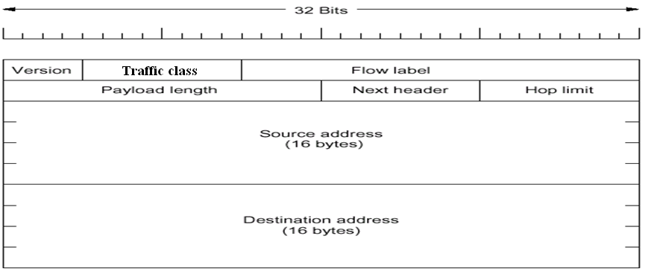
二、基本首部
版本(version)：4 位，协议版本，对IPv6该字段为6
流量类别(traffic class)：8位，用于区分IPv6数据报的类别或优先级
流标号(flow label)：20位，“流”是从特定源点到特定终点的一系列数据报，“流”所经过路径上的路由器都保证指定的服务质量，所有属于同一个流的数据报具有相同的流标号
有效载荷长度(payload length)：16 位，表示数据报除基本首部以外的长度(字节数)，最大值为64KB
IPv6的
基本首部
(40字节)

Slide 12
二、基本首部
下一个首部(next header)：8位，相当于IPv4的协议字段或可选字段
跳数限制(hop limit)：8 位，数据报发出时设定跳数限制，路由器在转发数据报时将该字段值减1，当其为零时，将此数据报丢弃
源地址：128位，数据报的发送方的IP地址
目的地址：128位，数据报的接收方的IP地址
IPv6的
基本首部
(40字节)

Slide 13
7.3 IPv6首部
三、扩展首部
简介
  原IPv4首部中的选项功能都放在IPv6扩展首部中
  数据报途中经过的路由器不处理扩展首部(除逐跳选项扩展首部以外)，扩展首部由源和目的站的主机处理，路由器的处理效率大大提高
在RFC 2460中定义了六种扩展首部：
  逐跳选项
  路由选择
  分片
  鉴别
  封装安全有效载荷
  目的站选项
IPSec

Slide 14
7.3 IPv6首部
三、扩展首部
无扩展首部
基本首部
下一个首部
= TCP/UDP
TCP/UDP 首部
和数据
(TCP/UDP 报文段）
有效载荷
有扩展首部
基本首部
下一个首部
= 路由选择
路由选择首部
下一个首部
= 分片
分片首部
下一个首部
= TCP/UDP
TCP/UDP 首部
和数据
(TCP/UDP 报文段）
有效载荷

Slide 15
7.4 IPv4向IPv6过渡

Slide 16
7.4 IPv4向IPv6过渡
一、简介
向IPv6过渡只能采用逐步演进的办法，还必须使新安装的IPv6系统能够向后兼容
IPv6系统必须能够接收和转发IPv4分组，并且能够为IPv4分组选择路由
目前实现IPv4/IPv6互操作的技术主要有两种：
  双协议栈(dual stack)
  主机(或路由器)装有两个协议栈，一个IPv4和一个IPv6，根据需要使用不同的协议栈进行通信
  隧道技术(tunneling)
  将IPv6数据报重新封装后通过IPv4网络传输，即IPv6数据报作为IPv4数据报的数据部分
    重新封装为IPv4数据报后，IPv4包头中协议类型字段为41

Slide 17


7.4 IPv4向IPv6过渡
用双协议栈进行从IPv4到IPv6的互连
双协议栈
IPv6/IPv4
IPv4 网络
双协议栈
IPv6/IPv4
IPv6
IPv6
A
B
C
D
E
F
流标号：X
源地址：A
目的地址：F
……
数据部分
源地址：A
目的地址：F
……
源地址：A
目的地址：F
……
流标号：无
源地址：A
目的地址：F
……
数据部分
…
数据部分
数据部分
IPv4 数据报
IPv6 数据报
IPv6 数据报

Slide 18
7.4 IPv4向IPv6过渡
使用隧道技术从IPv4到IPv6互连
双协议栈
IPv6/IPv4
双协议栈
IPv6/IPv4
IPv6
IPv4 网络
IPv6
A
B
C
D
E
F
IPv4
网络
流标号：X
源地址：A
目的地址：F
……
数据部分
源地址：B
目的地址：E
源地址：B
目的地址：E
流标号：X
源地址：A
目的地址：F
……
数据部分
…
IPv6
数据报
IPv6
数据报
IPv6 数据报
IPv6 数据报
IPv4 数据报
IPv4 数据报

